Slide 1
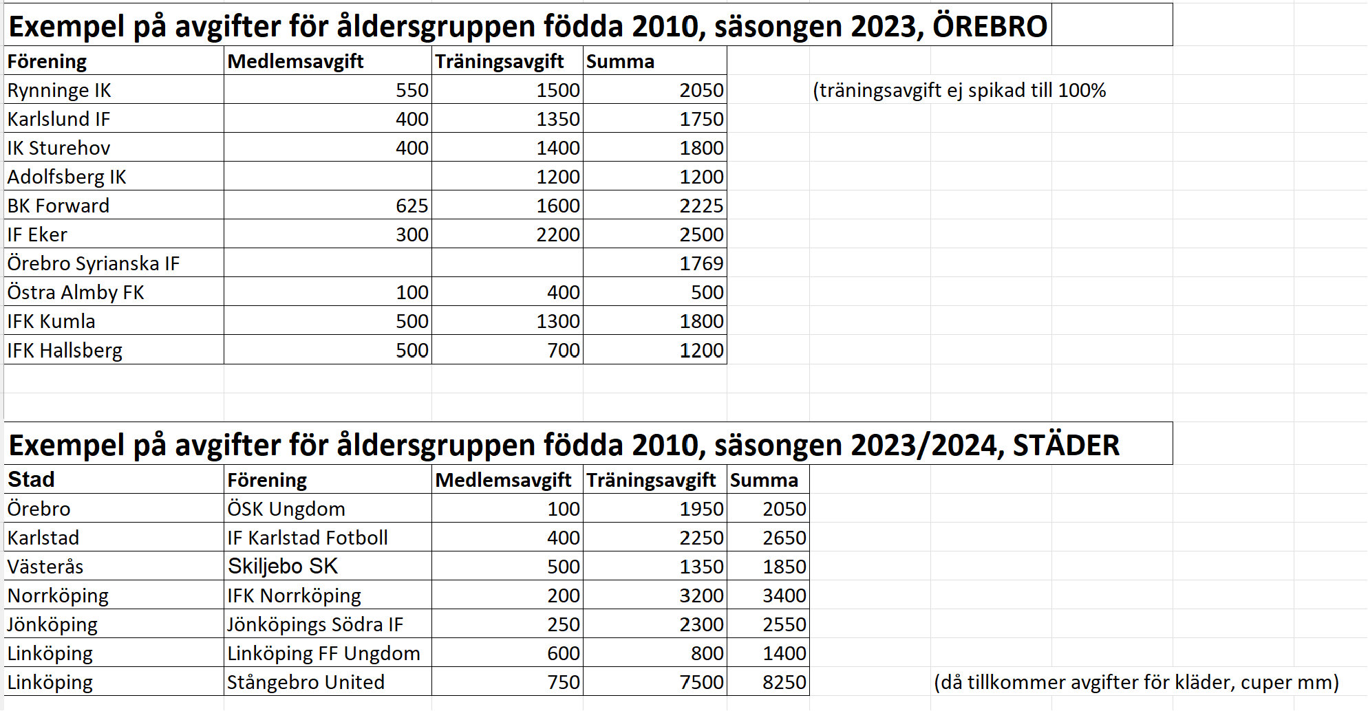
Jämförelse - Fotboll

Slide 2
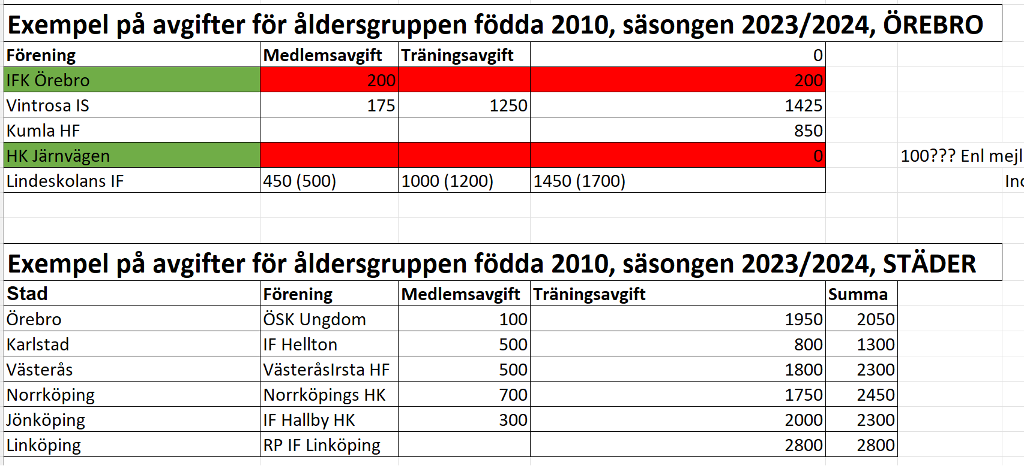
Jämförelse -Handboll

Slide 3
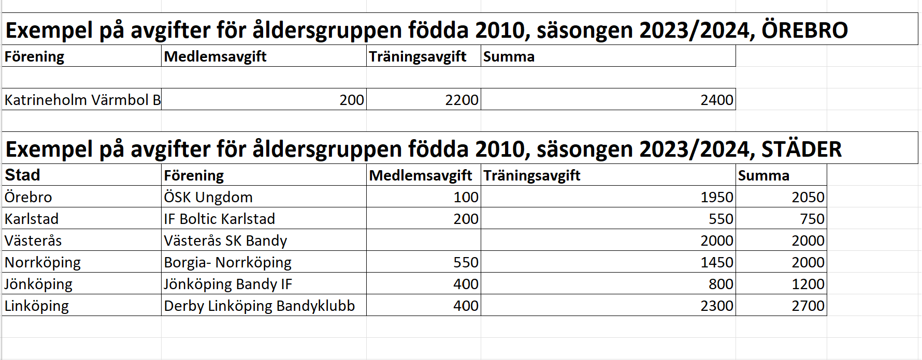
Jämförelse - Bandy

Slide 4
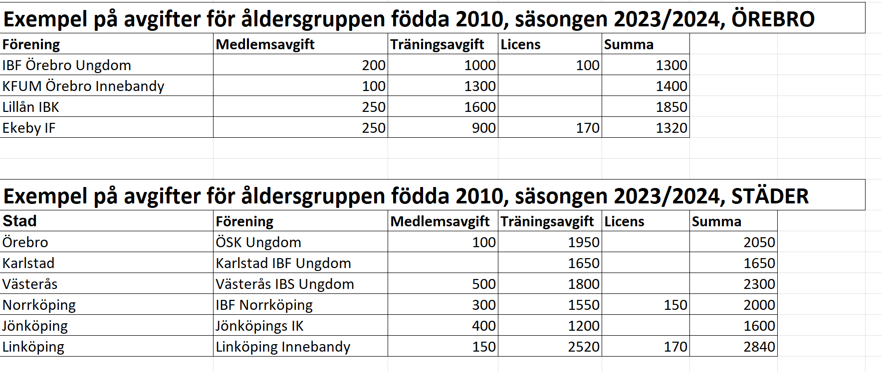
Jämförelse - Innebandy

